Slide 1
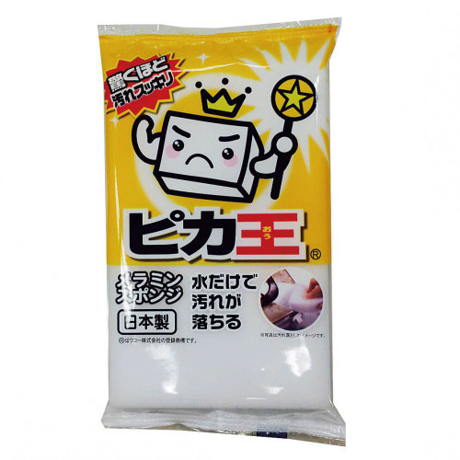
【提案書】
ピカ王ミニ
特徴
ドイツBASF社のバソテクトRを使用した、洗剤を使わずとも綺麗に汚れを落とせるメラニンスポンジです。国内生産なため安心してご活用いただけます。ノベルティや特典用におすすめ。
納期
納期スペース
仕様
素 材：メラミンフォーム
サイズ：約7×1.5×11cm（包装形態：ポリ袋入り）
生産国：日本製
備 考：最小ロット割れ不可
お見積
お見積りスペース

